Slide 1
История Маши, или как важно учиться
Якупова Анастасия 9б класс

Slide 2
Жила-была девушка Маша. Она училась в институте и увлекалась компьютерами. Ей нравилось изучать всё новое и необычное, поэтому, не жалея своего времени, она проводила часы за очередной книгой об информатике.

Slide 3
Но время шло, и, в один прекрасный момент, Маша поняла, что завтра нужно сдавать дипломную. Это был очень важный день для неё. Студентка заранее подготовилась к нему и у неё было всё готово. Превосходно понимая, что нужно хорошо выспаться, Маша пораньше легла спать.

Slide 4
Проснувшись утром, девушка вспомнила, что у неё ошибка в одном из абзацев. Обрадовавшись, что вовремя заметила недочёт, Маша пошла редактировать страницу дипломной работы на компьютере, чтобы затем эту страницу распечатать. Собранная девушка в хорошем настроении нажала кнопку включения.

Slide 5
Вдруг раздался пронзительный писк! Маша испугалась и выключила компьютер. Включив его заново, она вновь услышала этот противный звук, заметив, что монитор также выключен, а сигнал был сначала длинный, затем было два коротких… Что же делать!? Скоро защищать дипломную работу, а у Маши ещё не готова та злополучная страница!

Slide 6
«Нужно сейчас же что-то придумать!»- решила девушка. И не нашла ничего лучше, как… Вспомнить, чему она училась, о чём читала и попытаться хотя бы приблизительно понять причину поломки. Итак, заглянем в воспоминания студентки…

Slide 7
«Так, сначала, из чего состоит компьютер»
Компьютер
Монитор
Системный блок

Slide 8
«Отлично, вряд ли причина в мониторе, писк раздаётся из системного блока. Значит-идём дальше…»

Slide 9
Системный блок
Винчестер(жёсткий диск)
Процессор
Видеокарта
Оперативная память
Материнская плата
Сетевая карта
Блок питания

Slide 10
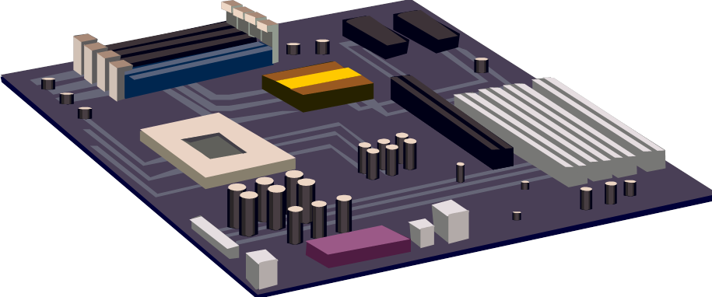
«Ага, попробуем вспомнить материнскую плату…»
…Состоит из ключевых микросхем. За счёт неё работают остальные детали. При поломке компьютер никак не реагирует на команды.

Slide 11
«Нет, это нам не подходит, я точно помню этот писк. Продолжаем поиски…»

Slide 12
«…На очереди процессор…»
…Процессор- это «мозг» компьютера. Он руководит работой всех установленных устройств компьютера. При поломке компьютер не включается и ни на что не реагирует.

Slide 13
«Видимо, процессор не при чём. Он реагирует на поломку, как материнская плата. Ясно, пробуем ещё…»

Slide 14
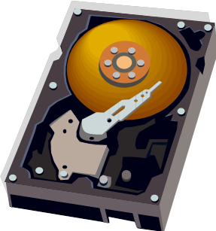
«…Дальше- жёсткий диск…»
…Винчестер-хранит операционную систему, используемые программы и пользовательские файлы. При поломке компьютер не запустится, но материнская плата будет работать.

Slide 15
«Это не винчестер, я бы определила, в конце концов, появились бы записи и формулы, запускающиеся до операционной системы…»

Slide 16
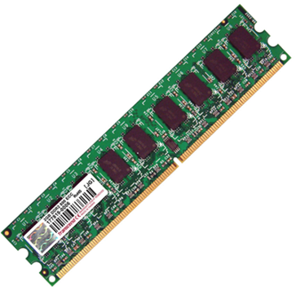
«…Следующая-оперативная память…»
…Временно хранит команды и данные, необходимые процессору для выполнения операций. При поломке компьютер не запускается, возможны 1 длинный и 1 короткий сигналы.

Slide 17
«Определённо, оперативная память не виновата. Я абсолютно точно помню, что при её поломке только 1 короткий сигнал…»

Slide 18
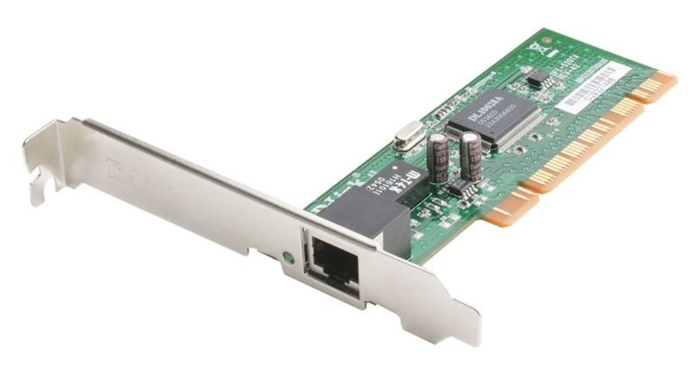
«…Следующая- сетевая карта…»
…С помощью сетевой карты можно выходить в глобальную сеть (Интернет). При поломке пропадает подключение к Интернету.

Slide 19
«Выходит, сетевая карта в порядке. Она не могла устроить столько проблем…»

Slide 20
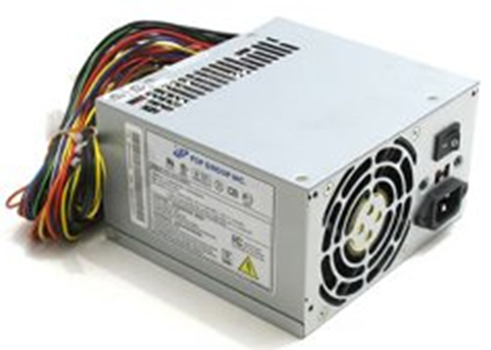
«…Может, блок питания?..»
…Служит для обеспечения питания всем составляющим компьютера. При поломке-1 короткий, но повторяющийся сигнал.

Slide 21
«Судя по всему блок питания исправен. Иначе, откуда же взялся длинный сигнал?..»

Slide 22
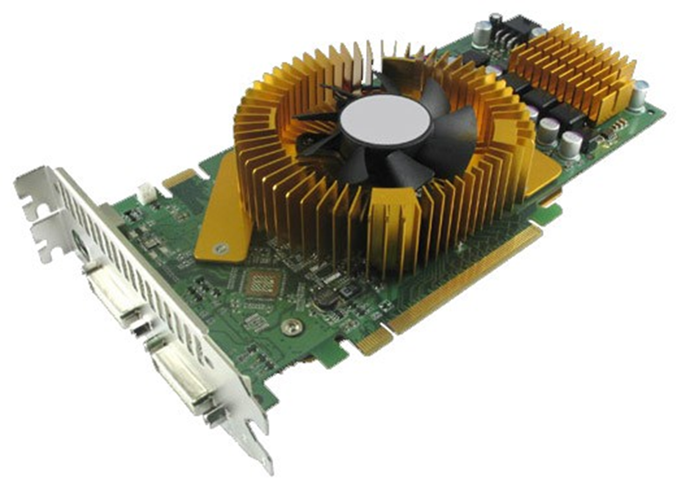
«…Итак, видеокарта…»
…Позволяет выводить изображение на монитор. Состоит из видеопроцессора, видеопамяти и цифро-аналогового преобразователя. При поломке монитор не включается, раздаются 1 длинный и 2 коротких сигнала.

Slide 23
«Ну наконец-то! Это видеокарта. Думаю, я успею её заменить». Дело в том, что денег и времени для вызова специалистов у студентки не было.

Slide 24
И Маша действительно успела её заменить. А так же дописать курсовую и сдать её на положительную оценку, потому что девушка знала, что необходимо сделать для починки компьютера, и эти знания в нужный момент ей очень пригодились.

Slide 25
Таким образом, учитесь и узнавайте. Ведь однажды вам могут пригодиться даже самые необычные знания.

Slide 26
Спасибо за внимание!

